Slide 1
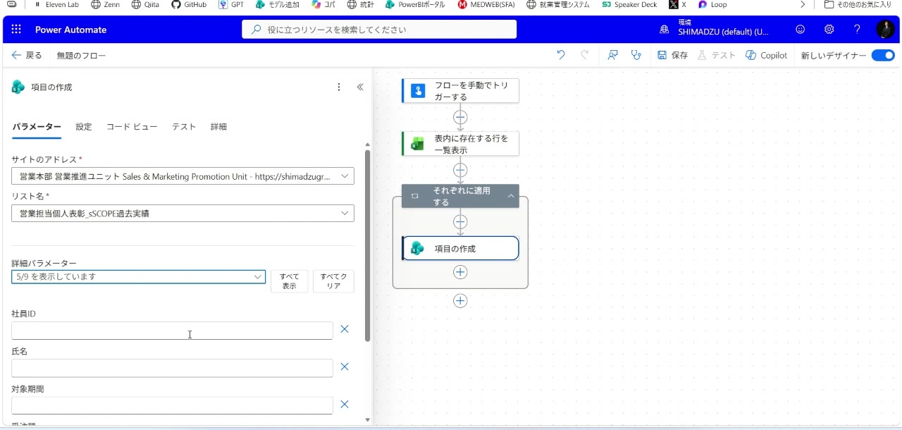
Power Automate
フロー作成マニュアル
Excel の表を読み込み、SharePoint リストへ登録するフローの作り方
画面操作の録画をもとに作成 ／ 2026年11月

Slide 2
このマニュアルでやること
Excel（SharePoint 上のファイル）の表の行を 1 件ずつ読み取り、SharePoint リストに項目として登録する「手動実行フロー」を作ります。
1
2
3
4
フローを手動で
トリガーする
▶
表内に存在する行を
一覧表示
▶
それぞれに適用する
▶
項目の作成
ボタンで開始
Excel Online (Business)
行ごとに繰り返し
SharePoint に登録
事前に準備しておくもの
Power Automate にサインインできること（Microsoft 365 アカウント）
読み込む Excel ファイルが SharePoint のドキュメントライブラリにあり、データが「テーブル」化されていること（動画では tblSCOPE）
登録先の SharePoint リストがあり、列（社員ID・氏名・対象期間・受注額・受注粗利）が作成済みであること

Slide 3
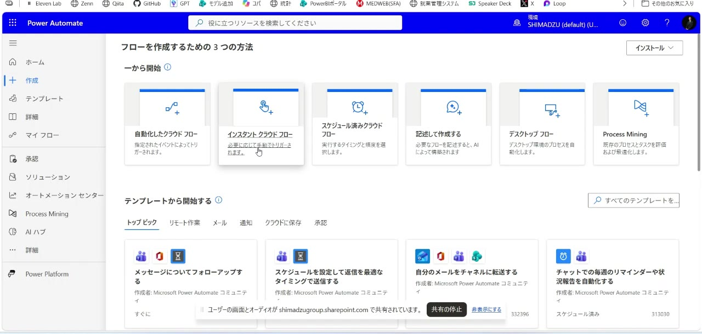
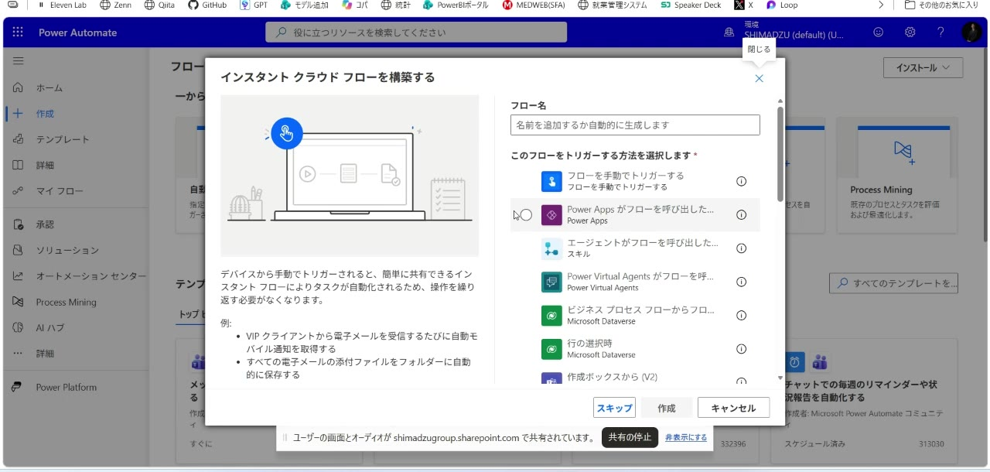
1
新しいフローを作成する（手動トリガー）
① 左メニュー「作成」を開く
② トリガーの種類を選んで「作成」
左メニューの「作成」を開き、「インスタント クラウド フロー」を選ぶ
「フローを手動でトリガーする」を選択（フロー名は後で付けてもよい）
「作成」をクリックすると、フロー編集画面が開く
ポイント 赤枠が操作する場所です。「スキップ」を押すとフロー名・トリガー選択を飛ばして空のフローから始められます。

Slide 4
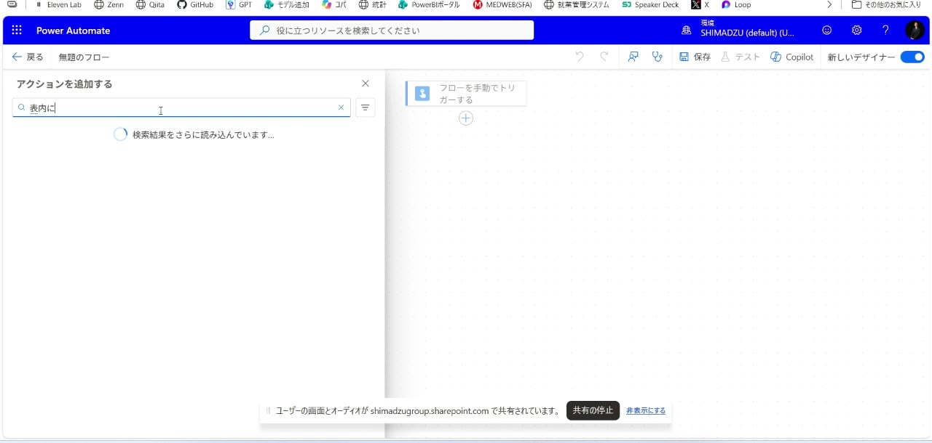
2
Excel の「表内に存在する行を一覧表示」を追加
トリガーの下の「＋」をクリック
「アクションを追加する」の検索欄に「表内に」と入力
Excel Online (Business) の「表内に存在する行を一覧表示」を選ぶ
ポイント 検索結果の読み込みに数秒かかります。表示されるまで待ちましょう。
トリガーの下に Excel Online (Business) のアクションが追加された状態

Slide 5
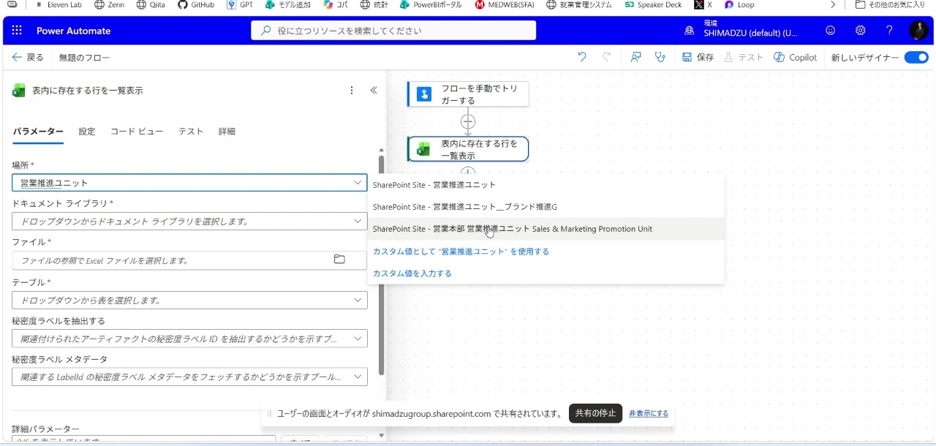
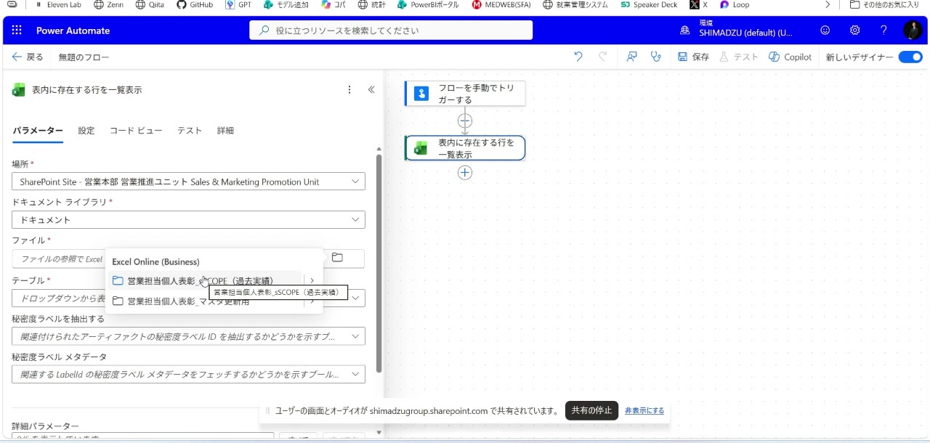
3
場所・ドキュメントライブラリを指定
「場所」に SharePoint サイト名を入力して候補から選択
ドキュメントライブラリ選択後、「ファイル」のフォルダーアイコンから選ぶ
「場所」の欄にサイト名（例：営業推進ユニット）を入力し、候補の「SharePoint Site - 営業本部 営業推進ユニット Sales & Marketing Promotion Unit」を選ぶ
「ドキュメント ライブラリ」で「ドキュメント」を選ぶ
ポイント 同じ名前のサイトが複数ある場合は、URL まで確認して正しい方を選びます。

Slide 6
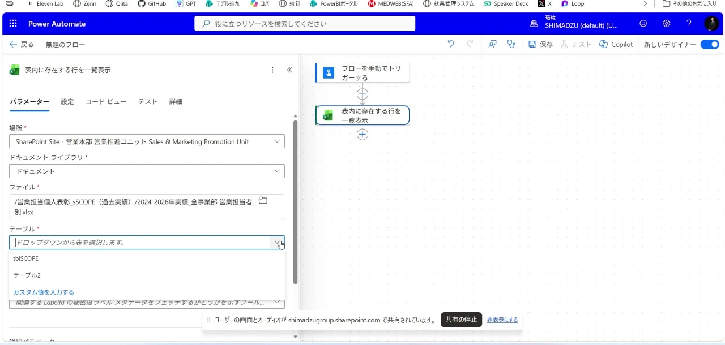
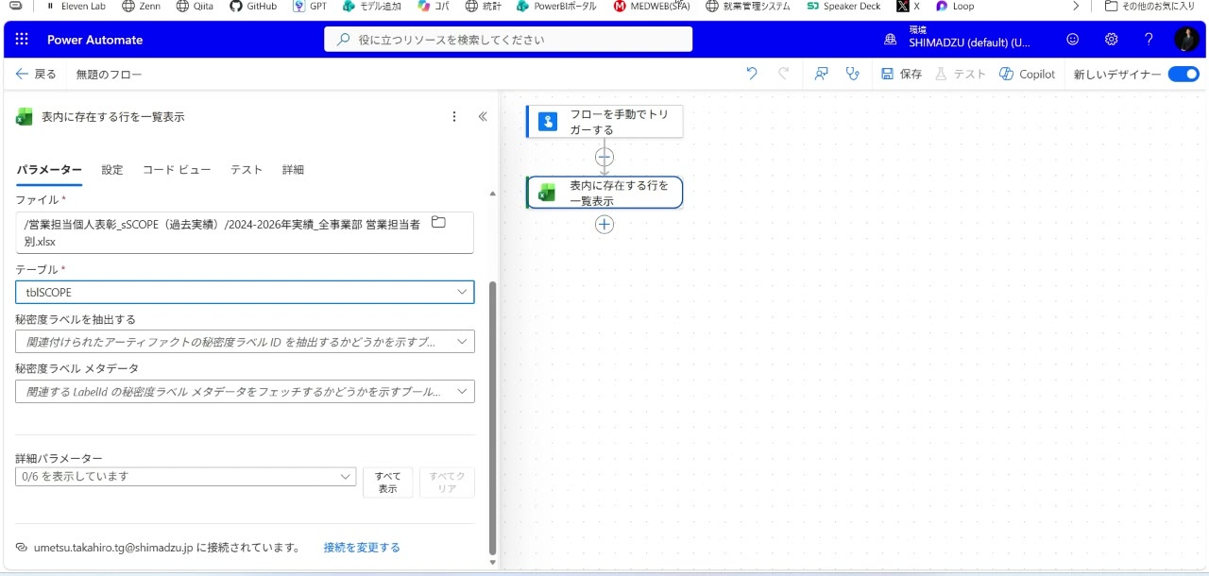
4
Excel ファイルとテーブルを選ぶ
「テーブル」のドロップダウンに候補（tblSCOPE など）が出る
ファイルとテーブル（tblSCOPE）が設定できた状態
「ファイル」で対象の Excel（営業担当個人表彰_sSCOPE（過去実績）.xlsx）を選択
「テーブル」のドロップダウンから tblSCOPE を選択
入力できたら次のアクションへ進む
ポイント 候補に表が出ないときは、Excel 側でデータ範囲を「テーブルとして書式設定」しているか確認します。

Slide 7
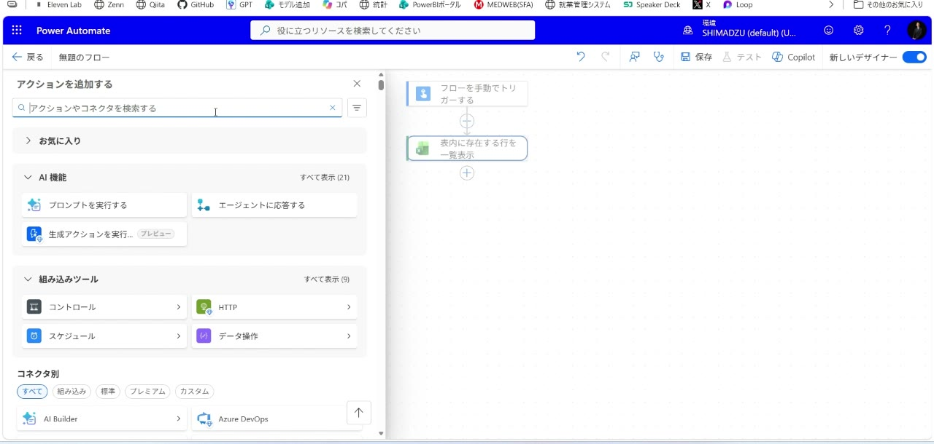
5
「それぞれに適用する」で行ごとに繰り返す
Excel アクションの下の「＋」をクリック
検索欄に「それぞれに」と入力し、「それぞれに適用する」を選ぶ
「前のステップから出力を選択します」には、Excel アクションの出力（value）を指定する
ポイント このブロックの中に入れた処理が、Excel の行の数だけ繰り返されます。
アクション検索で「それぞれに」と入力

Slide 8
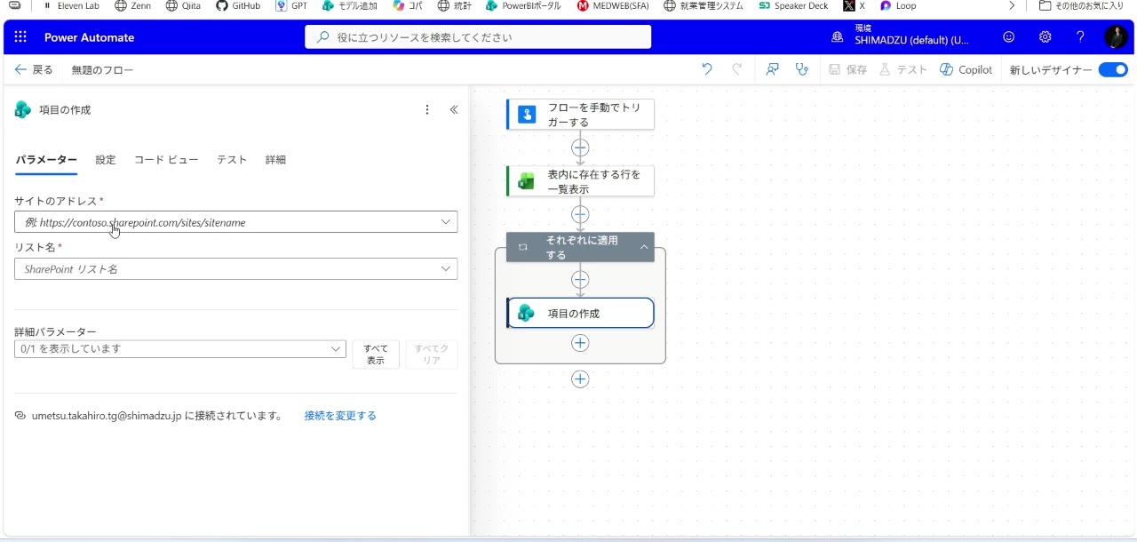
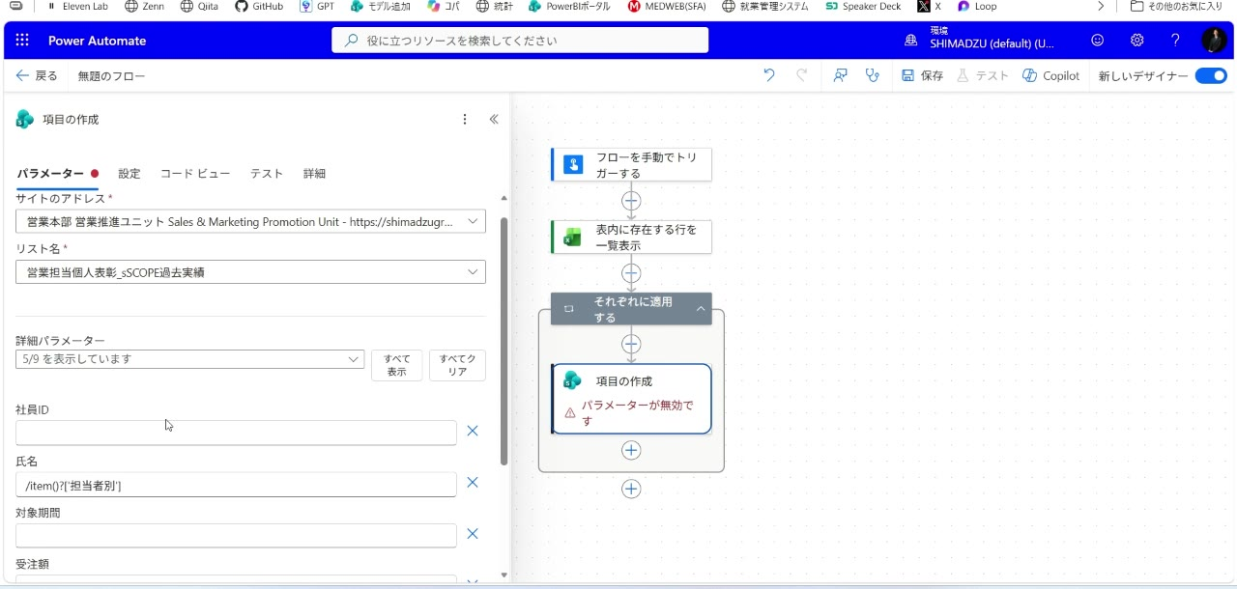
6
「項目の作成」で登録先の SharePoint リストを選ぶ
サイトのアドレスの候補一覧
サイトとリスト名を設定した状態
「それぞれに適用する」の中の「＋」から、SharePoint の「項目の作成」を追加
「サイトのアドレス」で登録先のサイトを選ぶ
「リスト名」で登録先リスト（例：営業担当個人表彰_sSCOPE過去実績）を選ぶ
ポイント 「項目の作成」は、必ず「それぞれに適用する」の枠の内側に置きます。

Slide 9
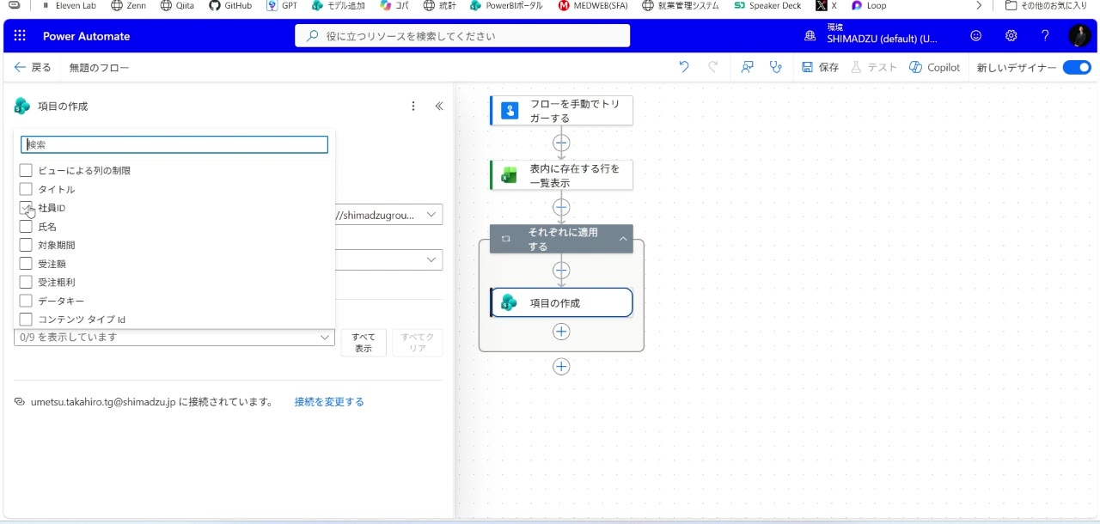
7
登録する列を「詳細パラメーター」で選ぶ
「詳細パラメーター」のドロップダウンを開く
登録する列にチェックを入れる：社員ID／氏名／対象期間／受注額／受注粗利
選んだ列の入力欄が下に表示される
ポイント 表示しているのは「5/9」件。必要な列だけ選べば十分です。
「詳細パラメーター」のドロップダウンで登録したい列にチェック

Slide 10
8
各列に Excel の列の値を入れる
入力欄をクリックし、動的なコンテンツまたは式を挿入する
氏名：item()?['担当者別']
受注額：item()?['受注額']
受注粗利：item()?['受注粗利']
ポイント 入力欄で「/」を押すと動的な値・式の選択メニューが開きます。
各列の入力欄（社員ID・氏名・対象期間・受注額・受注粗利）

Slide 11
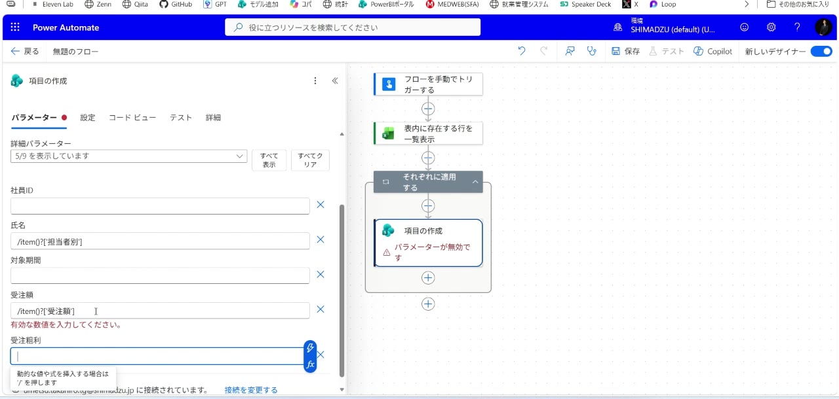
9
エラー表示が出たときの確認（動画での状況）
「項目の作成」に「パラメーターが無効です」と表示される
受注額・受注粗利の欄に赤字で「有効な数値を入力してください」が出る
入力値が式として認識されているか、列名が Excel と一致しているかを確認する
注意 動画の時点では未解決でした。入力欄の先頭に「/」が文字として残っていると、式でなく文字列扱いになる可能性があります（推測・要確認）。
受注額・受注粗利に「有効な数値を入力してください」と表示

Slide 12
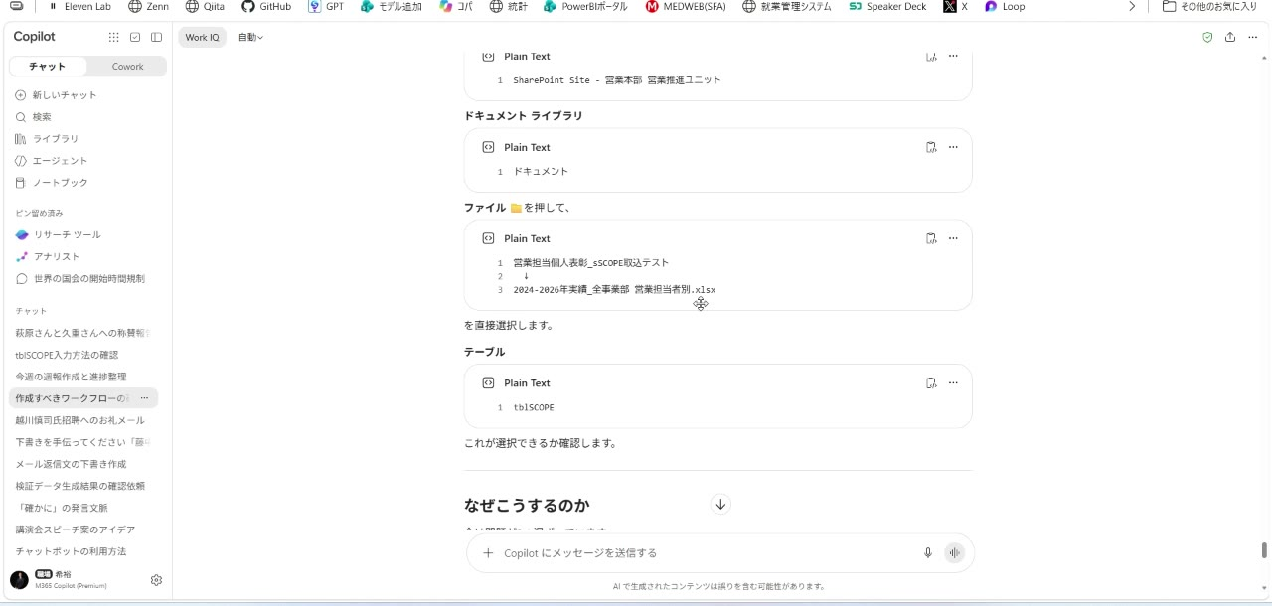
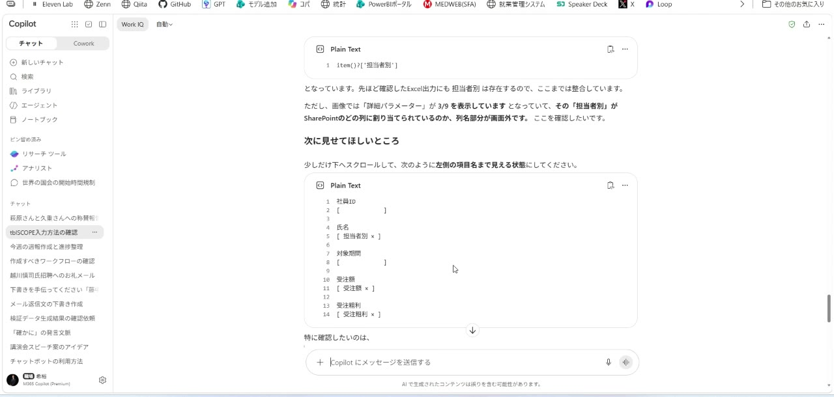
10
つまずいたら Copilot に設定を見せて確認する
Copilot に設定内容を伝えて、場所・ライブラリ・ファイルを確認
式 item()?['担当者別'] が正しいか、列名の対応を確認
設定画面のスクリーンショットや入力値を Copilot に貼り付ける
「場所」「ドキュメント ライブラリ」「ファイル」「テーブル」が一致しているか確認してもらう
式の書き方と、Excel・SharePoint 側の列名が合っているかを見てもらう
ポイント Copilot の回答はそのまま信じず、実際に Excel・SharePoint 側の値と照らして確認します。

Slide 13
チェックリストと次のアクション
☐
フロー作成 手動トリガーのフローを作成した
次のアクション
「受注額」「受注粗利」のエラーを解消する（式を再入力し、先頭の「/」が残っていないか確認）
保存して「テスト」で実行し、SharePoint リストに登録されたか確認する
解消できたら、このマニュアルの手順 9 を更新する
☐
Excel 読み込み サイト・ライブラリ・ファイル・テーブル（tblSCOPE）を設定した
☐
繰り返し 「それぞれに適用する」に Excel の出力を指定した
☐
SharePoint 登録 「項目の作成」でサイト・リスト・列を設定した
☐
値の入力 氏名・受注額・受注粗利に式を入れた（受注額・受注粗利はエラー未解決）

